Slide 1
Bordeaux au XVIIIe siècle

Slide 2
Vue de la Ville de Bordeaux, et de ses promenades, du côté du Chateau Trompette, A Paris chez Basset, 1750

Slide 3
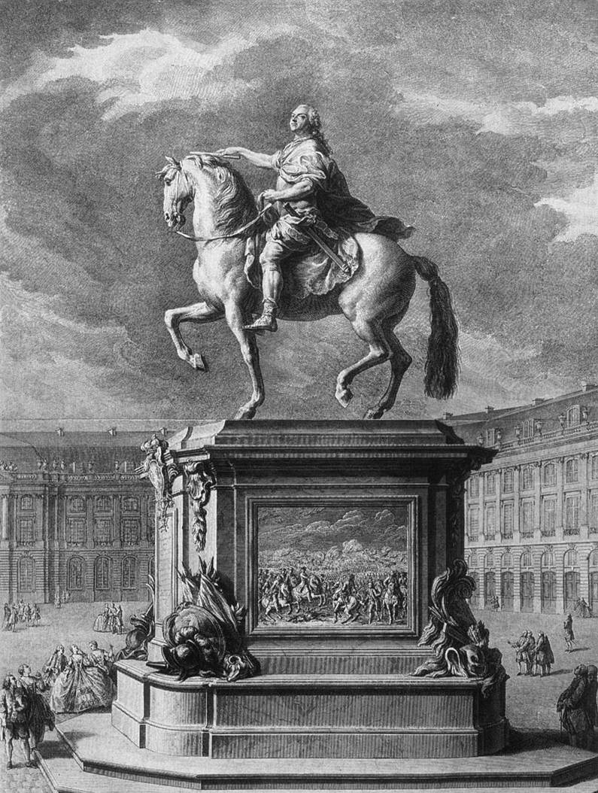
Vue en perspective de la place royale de Bordeaux, dessin à l’encre par Alexandre Antoine Marolles, 1737. BNF

Slide 4
Joseph Vernet (1714–1789), Vue du port de Bordeaux, prise du côté des Salinières, 1758, huile sur toile, Paris, Musée national de la Marine

Slide 6
Basire, Vue perspective du Théâtre de Bordeaux et des Allées de Tourny – Dessin, 18e s.

Slide 7
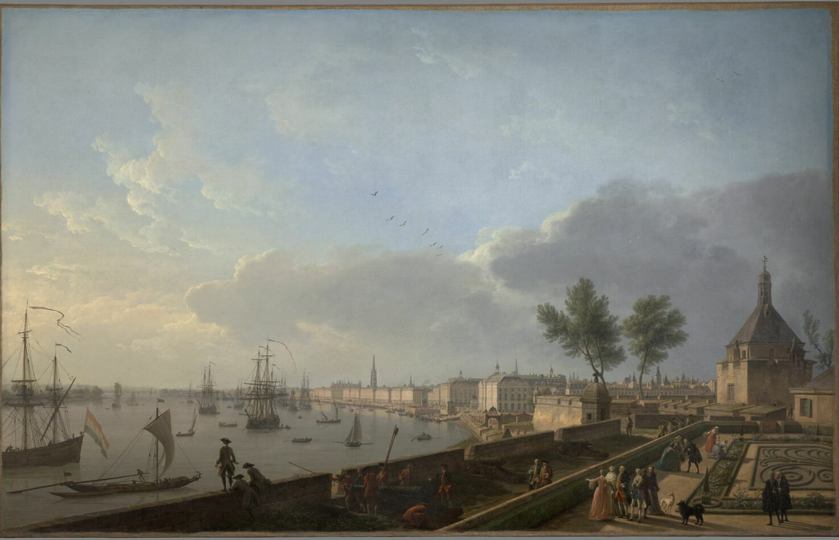
Vernet, Vue du port de Bordeaux, prise du château Trompette, 18e s

